Slide 1
Sebepojetí učitele
Mgr. Jana Fikrlová

Slide 2
Co je to sebepojetí?
sebepojetí = self concept
= kognitivní složka „sebesystému“
= znalosti, představy a přesvědčení o sobě samém (Macek, 2008)
= naše znalosti o tom, kdo jsme (Aronson et al., 2010)

Slide 3
Co je to sebepojetí?
Odpověď na otázku
„Kdo jsem?“

Slide 4
Co je to sebepojetí?
role
status
povolání
schopnosti a dovednosti
osobnostní charakteristiky
hodnoty
cíle
hobby

Slide 5
liberál introvertní
programátor
zvídavý
manžel
hráč PC her
analytický muž
otec upřímnost

Slide 6
Co je součástí Vašeho sebepojetí?

Slide 7
Otázka
Proč je důležité, aby bylo naše sebepojetí diferencované, tj. aby v něm nepřevládal pouze jeden aspekt?

Slide 8
Self-efficacy
= vědomí vlastní účinnosti
= přesvědčení o vlastní schopnosti jednat takovým způsobem, abych dosáhl/a požadovaného výsledku (Aronson et al., 2010)

Slide 9
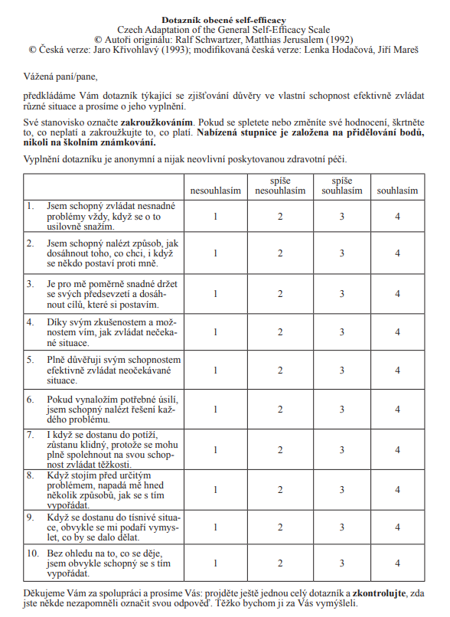
Dotazník obecné self-efficacy
Ze studie Hodačové a kolegů (2020)

Slide 10
Učitelské self-efficacy
= přesvědčení pedagoga o vlastní schopnosti efektivně zvládat úkoly, povinnosti a výzvy spojené s pedagogickou profesí
např.:
  zvládání chování děti (učení dětí, aby respektovaly pravidla atd.)
  schopnost získat si uznání od kolegů a od rodičů
  zvládání didaktických úkolů
  schopnost využívat ve výuce nové postupy a metody

Slide 11
Učitelské self-efficacy
Co má podle Vás vliv na učitelské self-efficacy pedagogů v mateřské škole?

Slide 12
Self-efficacy pedagogů MŠ
von Suchodoletz a kolegové (2018)
  zabývali se self-efficacy u pedagogů mateřských škol
  zároveň zjišťovali, co může pedagogům mateřských škol pomoci k vyššímu self-efficacy
  vyšší self-efficacy s praxí (s každým rokem na pozici pedagoga mateřské školy vyšší self-efficacy)
  negativní vliv mělo náročné, problémové chování dětí ve školce
  efektivnější byl osobní „koučink“ (pedagog dostává od odborníka konkrétní zpětnou vazbu a tipy, co dělat, např. pokud si „neví rady“ s nějakým dítětem) než kurz (klasický kurz, ve kterém pedagogům vysvětlovali, jak děti rozvíjet atp.)

Slide 13
Self-efficacy pedagogů MŠ
Múñez a kolegové (2017)
  zabývali se vlivem formálních a neformálních profesních rozvojových aktivit na self-efficacy pedagogů mateřských škol
  profesní rozvojové aktivity
    formální: semináře, kurzy, konference…
    neformální, kolektivní: např. sdílení nápadů s ostatními pedagogy, společné přípravy, možnost použít materiály kolegů, sdílení problémů s kolegy, rady od ostatních kolegů, poskytování rad kolegům…
    neformální, individuální: např. čtení literatury, zpětná vazba od dětí, hledání, jak přizpůsobit aktivity dle potřeb dětí…
  pozitivní vliv na zvýšení self-efficacy pedagogů mateřských škol měly zejména kolektivní neformální rozvojové aktivity
  zároveň se do nich pedagogové nejvíc zapojovali

Slide 14
Self-efficacy a syndrom vyhoření
Shoji a kolegové (2016)
  středně silná souvislost mezi self-efficacy pracovníků a syndromem vyhoření
  u pedagogů výrazně silnější ve srovnání se zdravotnickými pracovníky
  zároveň pozor – často ve studiích nezohledněny skupiny
Kim a Burić (2020)
  longitudinální výzkum souvislosti mezi self-efficacy a syndromem vyhoření
  sledovali self-efficacy a vyhoření u pedagogů ve třech různých časových bodech s odstupem 6 měsíců
  symptomy syndromu vyhoření predikovaly nižší self-efficacy, nikoliv naopak (tzn. pedagogové, kteří uvedli symptomy vyhoření, měli v budoucnu nižší self-efficacy)

Slide 15
Self-efficacy a inkluze
Kiel a kolegové (2020)
  self-efficacy ohledně inkluze
  pedagogové s nejvyšším self-efficacy ohledně inkluze používali inkluzivní postupy nejčastěji také v praxi
Leonard a Smyth (2020)
  postoje pedagogů k inkluzi nesouvisely s pohlavím pedagogů, délkou pedagogické praxe, speciálně pedagogickým vzděláním ani s absolvováním speciálních kurzů
  výrazný byl vliv materiální (speciální pomůcky…) a personální (erudovaný, kvalitní asistent, psycholog, speciální pedagog) podpory
  pokud pedagogové vnímali, že mají dostatečnou materiální a personální podporu, měli výrazně pozitivnější postoj k zařazení dítěte s poruchou autistického spektra do třídy

Slide 16
Sebehodnocení
self-esteem
= celkový pocit ze sebe sama (Macek, 2008)
= jak lidé sami sebe hodnotí, tj. do jaké míry sami sebe vnímají jako dobré, kompetentní a slušné lidi (Aronson, 2010)

Slide 17
Sebepojetí
Sebehodnocení
Self-efficacy

Slide 18
Aktivita: Silné stránky
často se snažíme zlepšit naše „slabé stránky“
často dostáváme zpětnou vazbu na to, co bychom měli zlepšit
silné stránky nejsou tak často zdůrazňovány
„aby si o sobě moc nemyslel/a“, „nevychvaluj se“…
zaměření se na naše silné stránky

Slide 19
Aktivita: Silné stránky
Jaké jsou Vaše silné stránky co se týče pedagogické profese?
Pomocné otázky:
V jakých situacích v MŠ se cítíte sebejistě?
Jaké Vaše vlastnosti Vám pomáhají či mohou pomáhat v pedagogické profesi (např. při zvládání náročných situací)?
Jaká hobby můžete využít?

Slide 20
Self-awareness theory
když pozornost zaměříme sami na sebe (často např. v důsledku podnětu z prostředí – např. když sami sebe vidíme na videu), začneme své chování srovnávat se svými standardy a hodnotami
„nahlížíme“ na sebe samé očima pozorovatele
Vše je v pořádku.
ANO
Zaměření se na sebe
Srovnání chování se
standardy
Jsou v souladu?
NE
Změna chování
nebo
únik od zaměření na sebe

Slide 21
Implicitní teorie
= přesvědčení lidí o povaze povahových rysů, vlastností a dovedností (Dweck, 2012)
např. zda jsou inteligence, píle, impulzivita, kreativita atp. dané a spíše neměnné, nebo zda jdou rozvíjet
např. představa o tom, jak vypadá „šikovné dítě“
Jonsson a kolegové (2012)
  učitelé matematiky více zastávali názor, že je inteligence „daná“
  oproti tomu učitelé sociálních věd, jazyků či praktických předmětů byli přesvědčení, že ji lze rozvíjet

Slide 22
Implicitní teorie
Carol Dweck (2006)
fixní myšlení (fixed mindset)
= představa, že jsou naše schopnosti v podstatě neměnné
růstové myšlení (growth mindset)
= představa, že je naše schopnosti možné rozvíjet a zlepšovat

Slide 23
Implicitní teorie
Učitelka A:
Představte si paní učitelku, které to šlo ve škole „samo“. Vždycky měla dobré výsledky, bez problémů se dostala na střední pedagogickou školu, maturitu zvládla levou zadní… Paní učitelka je přesvědčená o tom, že jsou některé děti zkrátka přirozeně chytřejší a šikovnější než jiné.

Slide 24
Implicitní teorie
Učitelka B:
Představte si paní učitelku, která se ve škole musela vždy hodně snažit. Docela často se jí stávalo, že se na trojku nebo dvojku hodně nadřela, zatímco někteří spolužáci se moc nepřipravovali a dostali stejnou, nebo dokonce lepší známku. Povedlo se jí však dostat na střední pedagogickou školu, na kterou chtěla. Tím, že byla hodně snaživá, se jí postupně dařilo více a více a u maturity měla skvělé výsledky.

Slide 25
Implicitní teorie
Paní učitelka A i paní učitelka B pracují ve stejné mateřské školce. Do školky chodí také Davídek (5 let). Davídek často odbíhá od pracovních listů a společné činnosti. Je neustále „v pohybu“, nevydrží „posedět“. Ke konci úkolů často dělá spoustu chyb. Podle toho také jeho práce (obrázky, výrobky, pracovní listy…) vypadá. Je také poměrně hlasitý. Někdy ruší ostatní děti.

Slide 26
Cesta k sebepoznání – autodiagnostika
Pozorování sebe sama v daný moment (jak se chovám, jaké kladu otázky, jak reaguji…)
Pozorování sebe sama na záznamu (videozáznam, hlasový záznam…)
Analýza vlastních příprav (úkolů, metod práce, používání pomůcek)
Pozorování reakcí dětí
Zpětná vazba dětí
Zpětná vazba od někoho jiného (kolegové, rodiče…)
Supervize a intervize
Sebezkušenostní výcvik

Slide 27
Seznam použité literatury
Aronson, E., Wilson, T. D., & Akert, R. M. (2010). Social psychology (7th ed.). Pearson.
Braun, R. Marková, D., & Nováčková, J. (2014). Praktikum školní psychologie. Portál.
Caprara, G. V., Barbaranelli, C., Steca, P., & Malone, P. S. (2006). Teachers' self-efficacy beliefs as determinants of job satisfaction and students' academic achievement: A study at the school level. Journal of School Psychology, 44(6), 473–490. https://doi.org/10.1016/j.jsp.2006.09.001
Dweck, C. S. (2006). Mindset: The new psychology of success. Random House.
Dweck, C. S. (2012). Implicit theories. In P. A. M. Van Lange, A. W. Kruglanski, & E. T. Higgins (Eds.), Handbook of theories of social psychology (pp. 43–61). Sage Publications. https://doi.org/10.4135/9781446249222.n28

Slide 28
Seznam použité literatury
Hodačová, L., Cígler, H., Vachková, E., & Mareš, J. (2020). Psychometrické vlastnosti české verze dotazníku Obecné Self-Efficacy u populace hospitalizovaných pacientů. Československá psychologie/, 64(6), 639–655. https://ceskoslovenskapsychologie.cz/index.php/csps/article/download/6/5/74
Jonsson, A.-C., Beach, D., Korp, H., & Erlandson, P. (2012). Teachers’ implicit theories of intelligence: influences from different disciplines and scientific theories. European Journal of Teacher Education, 35(4), 387–400. https://doi.org/10.1080/02619768.2012.662636
Kiel, E., Braun, A., Muckenthaler, M., Heimlich, U., & Weiss, S. (2020). Self-efficacy of teachers in inclusive classes. How do teachers with different self-efficacy beliefs differ in implementing inclusion? European Journal of Special Needs Education, 35(3), 333–349. https://doi.org/10.1080/08856257.2019.1683685

Slide 29
Seznam použité literatury
Kim, L. E., & Burić, I. (2020). Teacher self-efficacy and burnout: Determining the directions of prediction through an autoregressive cross-lagged panel model. Journal of Educational Psychology, 112(8), 1661–1676. https://doi.org/10.1037/edu0000424
Kratochvílová, J. (2012). Autodiagnostika učitele. [PowerPoint slides]. Masarykova univerzita. https://is.muni.cz/el/ped/podzim2012/ZS1MP_SRT/Autodiagnostika_ucitele.pdf
Leonard, N. M., & Smyth, S. (2020). Does training matter? Exploring teachers’ attitudes towards the inclusion of children with autism spectrum disorder in mainstream education in Ireland. International Journal of Inclusive Education, 1–15. https://doi.org/10.1080/13603116.2020.1718221
Macek, P. (2008). Sebesystém, vztah k vlastnímu já. In J. Výrost & I. Slaměník (Eds.), Sociální psychologie (2nd ed., pp. 89-108). Grada.

Slide 30
Seznam použité literatury
Múñez, D., Bautista, A., Khiu, E., Keh, J. –S., & Bull, R. (2017). Preschool teachers’ engagement in professional development: Frequency, perceived usefulness, and relationship with self-efficacy beliefs. Psychology, Society, & Education, 9(2), 181-199. http://dx.doi.org/10.25115/psye.v9i2.655
Shoji, K., Cieslak, R., Smoktunowicz, E., Rogala, A., Benight, C. C., & Luszczynska, A. (2016). Associations between job burnout and self-efficacy: a meta-analysis. Anxiety, Stress & Coping, 29(4), 367–386. https://doi.org/10.1080/10615806.2015.1058369
von Suchodoletz, A., Jamil, F. M., Larsen, R. A. A. A., & Hamre, B. K. (2018). Personal and contextual factors associated with growth in preschool teachers’ self-efficacy beliefs during a longitudinal professional development study. Teaching and Teacher Education, 75, 278–289. https://doi.org/10.1016/j.tate.2018.07.009

